Slide 1
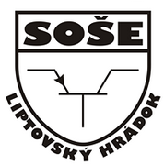
DEFINIČNÝ OBOR D(f) funkcie y = f(x)

Slide 2
Definičný obor D(f) funkcie f - množina všetkých nezávisle premenných x, pre ktoré je funkcia definovaná, t.j. existuje ku nim funkčná hodnota y.
Ak D(f) nie je zadaný, určujeme ho v súlade s definovaním jednotlivých matematických výrazov v konkrétnej funkcii.
Pri určovaní D(f) je niekedy jednoduchšie nájsť najprv tie hodnoty premennej x, pre ktoré funkčná hodnota y neexistuje, t. j. určiť podmienky.

Slide 3
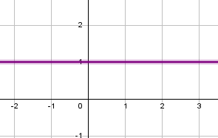
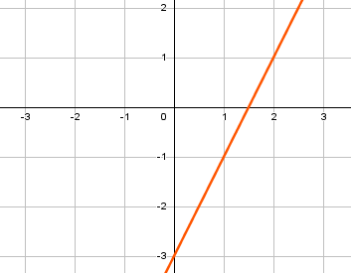
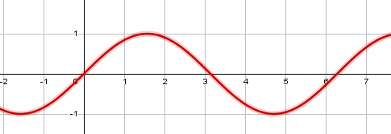
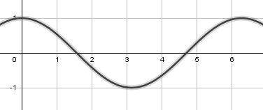
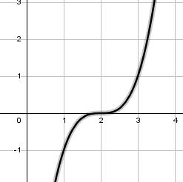
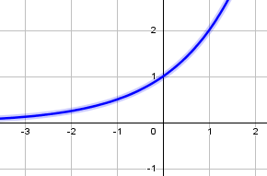
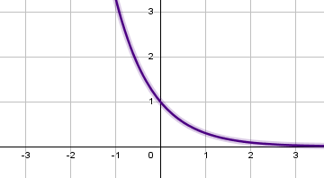
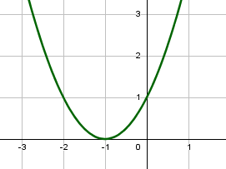

Príklady elementárnych funkcií, ktorých D(f) = R
konštantné a lineárne funkcie:
goniometrické funkcie sínus a kosínus:
mocninové funkcie s prirodzenými exponentami:
exponenciálne funkcie:
$$D\left(f\right)=R$$

Slide 4
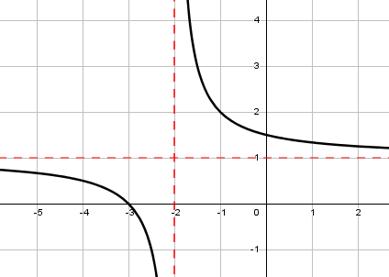
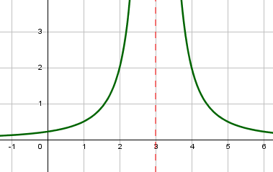
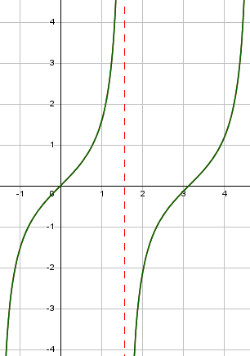
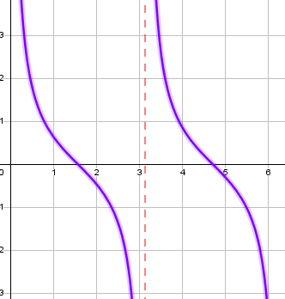
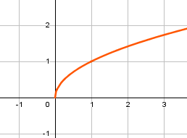
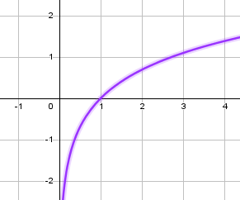
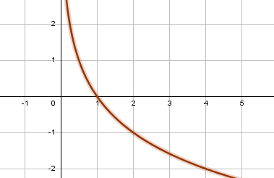
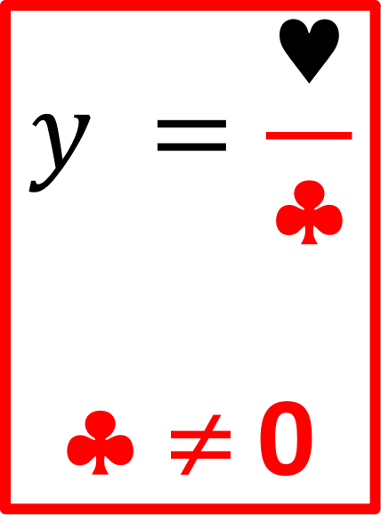
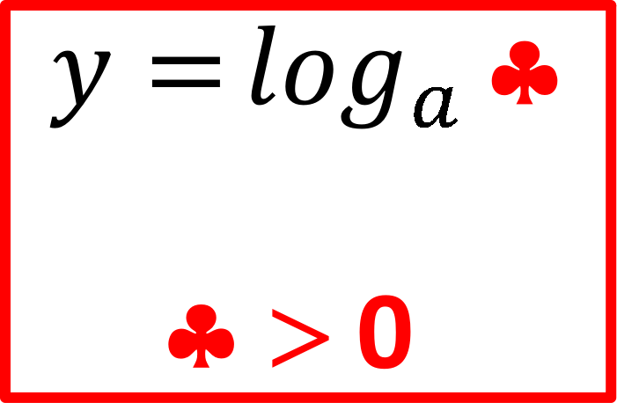
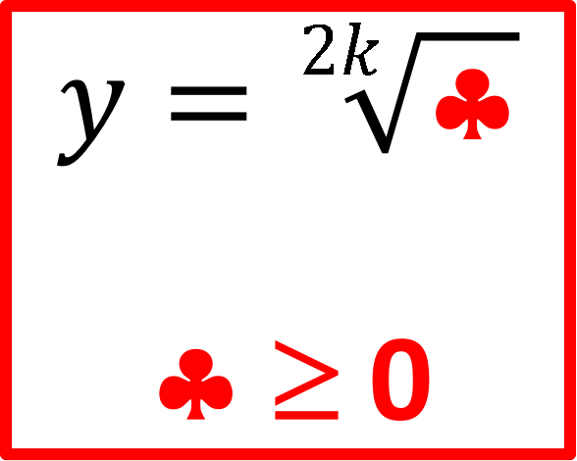
Príklady elementárnych funkcií, ktorých D(f) ≠ R
mocninové funkcie so zápornými exponentami (lomené funkcie):
goniometrické funkcie tangens a kotangens:
$$y =\frac{\text{♥}}{\text{▪}}$$
♣ ≠ 0
iracionálne funkcie
(odmocninové):
logaritmické funkcie:
$$y=\sqrt[2k]{\text{▪}}$$
♣ ≥ 0
$$y=\log_{a}{\text{▪}}$$
♣ > 0

Slide 5
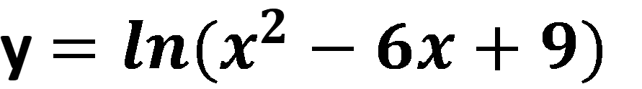
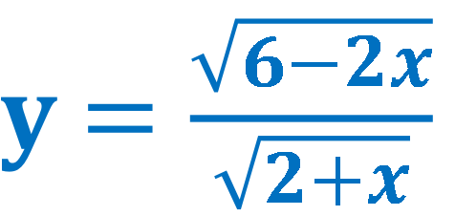
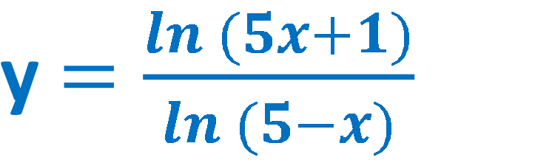
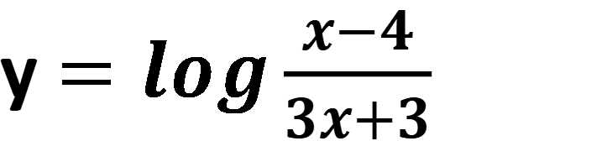
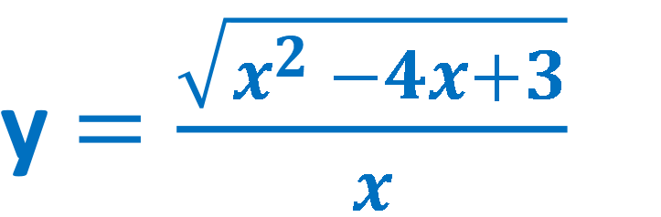
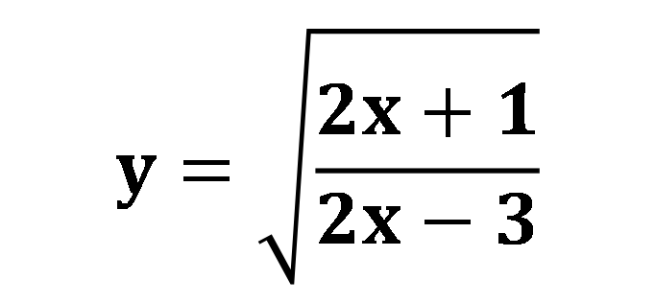
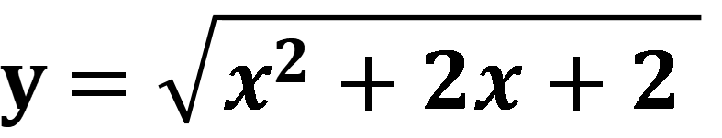
Určte D(f):
riešenie:
y $=\sqrt{x^{2}+2x+2 }$
D(f) = R
y $=\frac{\sqrt{6−2x}}{\sqrt{2+x}}$
D(f) = (-2;3⟩
$$y=\sqrt{\frac{2x+1}{2x−3}}$$
D(f) = (-∞;-0,5⟩ ∪ (1,5;∞)
y $=\frac{\sqrt{x^{2}−4x+3}}{x}$
D(f) = (-∞;0) ∪ (0;1⟩ ∪ ⟨3;∞)
y $=log\frac{x−4}{3x+3}$
D(f) = (-∞;-1) ∪ (4;∞)
y $=\frac{ln (5x+1)}{ln (5−x)}$
D(f) = (-0,2;4) ∪ (4;5)
y $=ln(x^{2}−6x+9)$
D(f) = R - {3}

Slide 6
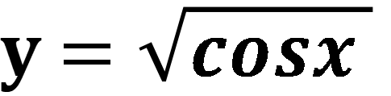
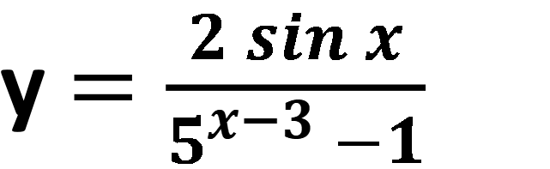
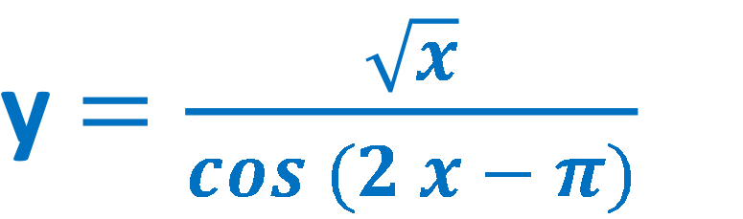
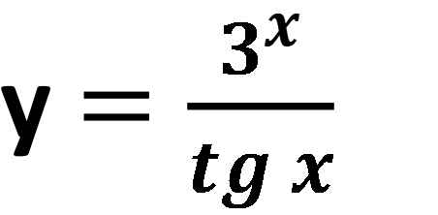

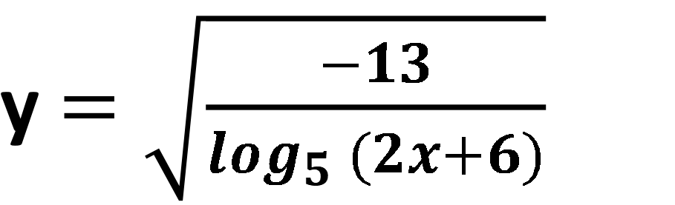
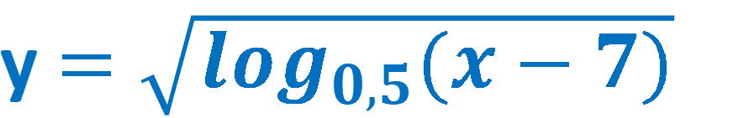
Určte D(f):
riešenie:
y $=\sqrt{cosx }$
D(f) = ⟨-π/2 + 2kπ; π/2 + 2kπ⟩ , k∈Z
y $=log (−sin 2x)$
D(f) = (π/2 + kπ; π + kπ) , k∈Z
y $=\frac{3^{x}}{tg x}$
D(f) = R - {kπ/2} = (kπ/2; π/2+kπ/2) , k∈Z
y $=\frac{\sqrt{x}}{cos (2 x − π)}$
$${D\left(f\right)=R}_{0}^{+}−\text{π/}\text{4}\text{ + }\text{k}\text{π/}\text{2}\text{ , }\text{k}\text{∈}\text{Z}$$
y $=\frac{2 sin x}{5^{x−3} −1}$
D(f) = R - {3}
y $=\sqrt{\log_{0,5}(x−7)}$
D(f) = (7;8⟩
y $=\sqrt{\frac{−13}{\log_{5} (2x+6)}}$
D(f) = (-3;-2,5)

Slide 7
Veľa úspechov pri riešení ďalších úloh ! ! !

